Slide 1
빅데이터 플랫폼 개발자 양성 수행 평가서
학습자 : 권능한

Slide 2
목 차
빅데이터 품질관리 플랫폼 Cloudera 설치

Slide 3
01
빅데이터 품질관리 플랫폼 Cloudera 설치
1) Agent 설치
2) 하둡 에코시스템 HDFS, YARN, ZooKeeper 설치
3) Cloudera Manager 모니터링 화면
4) Cloudera Manager 시작/재 시작/종료 테스트

Slide 4
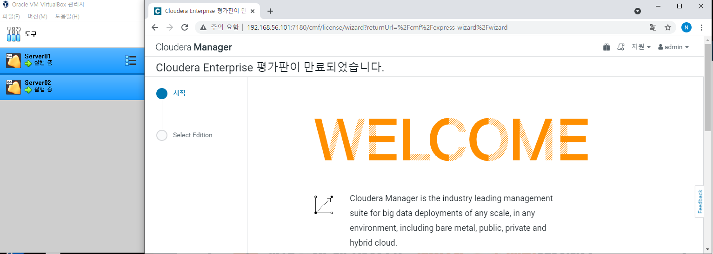
Agent설치
VirtualBox로 agent파일 추가 후 Cloudera접속

Slide 5
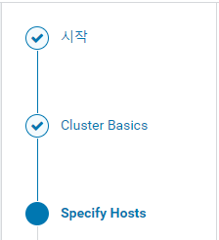
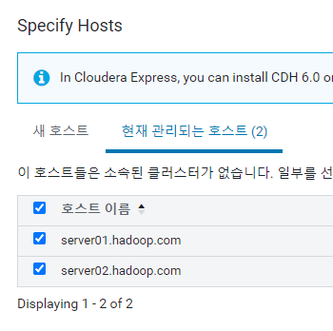
하둡 에코시스템 HDFS, YARN, ZooKeeper 설치
1,2번째 항목은 ‘계속’눌러 진행, 3번째 항목에서 호스트 서버 2개 고르기

Slide 6
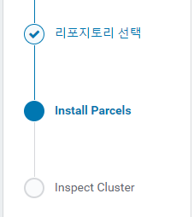
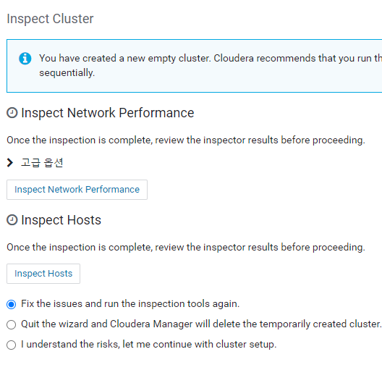
하둡 에코시스템 HDFS, YARN, ZooKeeper 설치
4번째 항목 ‘계속’ 5번째 항목에서 Inspect하기

Slide 7
하둡 에코시스템 HDFS, YARN, ZooKeeper 설치
4번째 항목 ‘계속’ 5번째 항목에서 Inspect하기 한 후 해당 오류 잡기

Slide 8
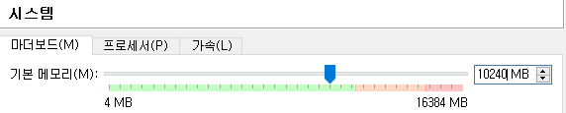
하둡 에코시스템 HDFS, YARN, ZooKeeper 설치
전 페이지의 오류를 잡기 위해 server101 putty에 접속하여 아래와 같이 입력
입력수 virtualbox에서 server101 메모리 10240으로 늘려주기

Slide 9
감사합니다

